Slide 1
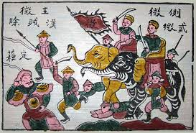
Bài 18. Trưng Vương và cuộc kháng chiến chống quân xâm lược Hán
GV: Trần Nguyễn Ngọc Diệp.

Slide 2
I. Hai Bà Trưng đã làm gì sau khi giành lại được độc lập? (HS ghi bài)
Trưng Trắc được suy tôn làm ……, đóng đô ở …………..
Phong …….cho những người có công.
Lập lại ………..
…………cai quản các huyện.
Xá thuế 2 năm cho dân.
Luật pháp, lao dịch nặng nề ………….

Slide 3
I. Hai Bà Trưng đã làm gì sau khi giành lại được độc lập?
Việc Trưng Trắc được suy tôn làm vua có ý nghĩa gì đối với nước ta?
Em có suy nghĩ gì về những việc làm của Hai Bà Trưng sau khi giành lại được độc lập?

Slide 4

2. Cuộc kháng chiến chống quân xâm lược Hán (42 – 43) đã diễn ra như thế nào?
Sau khi xem xong đoạn Video, kết hợp với kiến thức SGK, hãy cho biết:
Vì sao Mã Viện lại được chọn làm chỉ huy đạo quân xâm lược?
Vùng Lãng Bạc có địa hình như thế nào?
Tài liệu về cuộc kháng chiến của Hai Bà Trưng
Nguồn: Thần thoại sử Việt

Slide 5
2. Cuộc kháng chiến chống quân xâm lược Hán (42 – 43) đã diễn ra như thế nào? (học sinh ghi bài)
Năm 42 ……đem quân tinh nhuệ, xe, thuyền và nhiều dân phu tấn công ……….và ……..
Đạo quân bộ men theo đường bờ biển qua ………….xuống ……………
Đạo quân thuỷ vượt biển vào sông ……….., sông ………….., ngược lên ………….
Hai cánh quân hợp lại ở ……………

Slide 6
2. Cuộc kháng chiến chống quân xâm lược Hán (42 – 43) đã diễn ra như thế nào?
Hai Bà Trưng kéo quân đến ………….nghênh chiến rất quyết liệt
Ta lùi về …….., …….. Mã viện truy đuổi ta rút về ……………
Tháng ………Hai Bà Trưng đã hi sinh ở ……... Cuộc kháng chiến vẫn tiếp tục đến …………

Slide 7
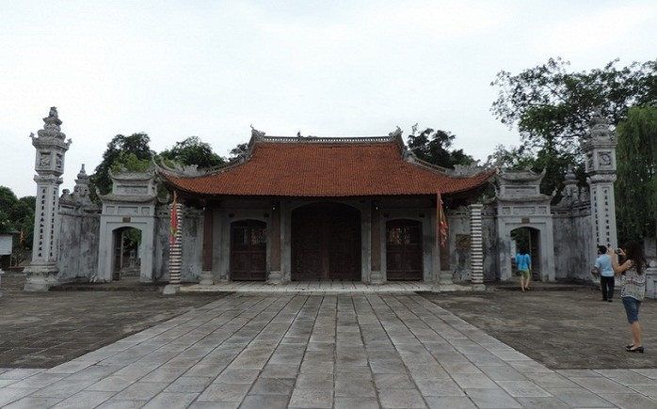
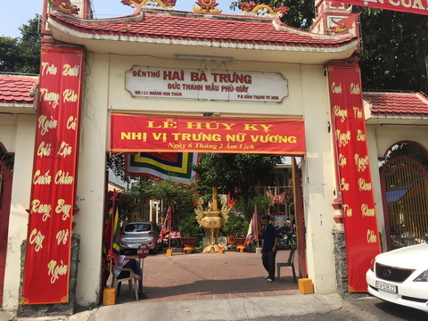
2. Cuộc kháng chiến chống quân xâm lược Hán (42 – 43) đã diễn ra như thế nào?
Đền thờ Hai Bà Trưng ở Mê Linh – Hà Nội)
Đền thờ Hai Bà Trưng ở TPHCM
Năm 2018, lễ kỉ niệm Hai Bà Trưng (6/2 Âm lịch) đã được công nhận là Di sản văn hoá phi vật thể quốc gia.

Slide 8
CỦNG CỐ
Phát biểu tại Hội nghị APEC, tổng thống Trump nói: “Hai Bà Trưng khơi dậy tinh thần của những người dân nước này. Đó là lần đầu tiên dân tộc Việt Nam đứng lên vì nền độc lập và niểm tự hào dân tộc của các bạn”
Việc nhân dân ta lập đền thờ Hai Bà Trưng và các vị tướng ở khắp nơi đã nói lên điều gì?

Slide 9
Dặn dò
Học bài 18
Hoàn thành phần củng cố
Đọc trước bài 19.

